Slide 1
第8讲 键盘
Notes:
尊敬的各位老师、同学：
大家早上好！

Slide 2

独立键盘检测
Notes:
尊敬的各位老师、同学：
大家早上好！
我来自电子信息2班，我叫XXX，我的论文题目是《基于JSP的杭州天月在线销售系统设计与开发》，本篇论文是在XXX老师的指导完成的。在此，我十分感谢她长期以来对我的精心指导和大力帮助，同时也感谢各位评审老师从百忙之中抽出宝贵的时间事一同参与对我这篇论文的审阅并出席本次答辩，

Slide 3

键盘的分类
键盘分编码键盘和非编码键盘。
非编码键盘又分为：独立键盘和行列式（又称为矩阵式）键盘。

Slide 4
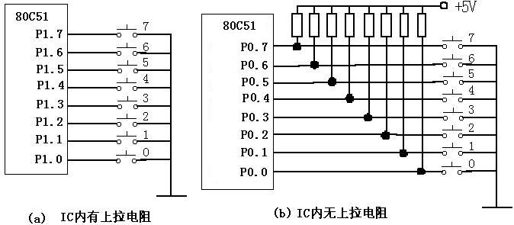
独立键盘接口

Slide 5
问题:80C52有几个I/O接口?各有什么特色？
P0、P1、P2、P3 共4个I/O口。
P0内部无上拉电阻，为高阻态，不能正常输出高/低电平，因此该组I/O在使用时务必要接上拉电阻。
P1、P2、P3口内部接有上拉电阻，输出无高阻态，输入不能锁存，称为“准双向”。因此，在读出该端口数据前，先将该端口写“1”。
P3口功能复用。

Slide 6

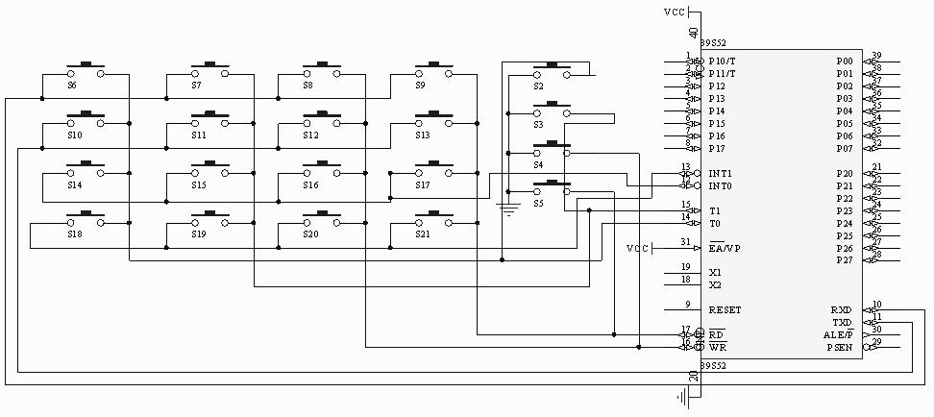
TX-1C键盘接口
P67
P3.5
P3.4
P3.7
P3.6

Slide 7

例1:按键控制灯点亮
#include<reg52.h>
sbit d1=P1^0;
sbit key1=P3^4;
void main()
{
P3=0xff;
while(1)
{
if(key1==0)
d1=0;
else
d1=1;
}
}
为何要这步?
可以去掉这句语句吗？

Slide 8

例2:按键控制灯点亮,并在数码管显示按下键的次数。
#include<reg52.h>
#define uint unsigned int
#define uchar unsigned char
sbit d1=P1^0;
sbit dula=P2^6;
sbit wela=P2^7;
sbit key1=P3^4;
uchar code table[]={0x3f,0x06,0x5b,0x4f,
0x66,0x6d,0x7d,0x07,0x7f,0x6f,0x77,0x7c,
0x39,0x5e,0x79,0x71};
uchar num;

Slide 9
void delay(uint z)
{
uint x,y;
for(x=z;x>0;x--)
for(y=110;y>0;y--);
}

Slide 10
void main()
{
wela=1;
P0=0xfe;
wela=0;
P3=0xff;
while(1)
{
if(key1==0)
{
d1=0;
num++;
if(num==10)
num=0;
}
else
d1=1;
dula=1;
P0=table[num];
dula=0;
}
}

Slide 11
实验结果与你的预期相符吗？

Slide 12
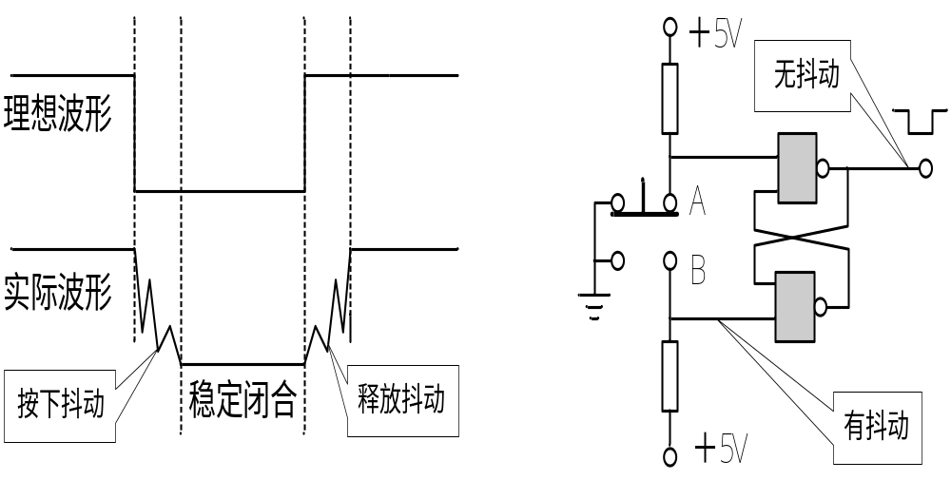
按键在闭合和断开时，触点会存在抖动现象：
接A
1
0
1
1
&
0
0
接B
0
1
0
1
&
1
①软件去抖动
方法是在CPU检测到有键按下时，先执行一个延时10ms左右的子程序再确定按键是否真的按下。
②硬件去抖动方法
（专用去抖电路或芯片）

Slide 13
例3:去掉例2的抖动现象。
void main()
{
wela=1;
P0=0xfe;
wela=0;
P3=0xff;
while(1)
{
if(key1==0)
{
d1=0;
num++;
if(num==10)
num=0;
}
//去抖，确认按下
delay(10);
if(key1==0)
{
else
d1=1;
dula=1;
P0=table[num];
dula=0;
}
}
//确认松手
while(!key1);
}

Slide 14
课堂练习
用数码管的前两位显示1个十进制数，变化范围0~59，开始时显示“00”。按下S2键控制显示加1，按下S3键控制显示减1，按下S4键控制清零，按下S5键自动每秒加1，再次按下S5键停止。

Slide 15
实现模块分析：
初始化部分：
  按键端口位定义
  段选、位选位定义
  段码表定义
  使用变量定义
显示子函数：
  数值分离
  段选、位选控制
  动态显示原理
延时子程序：
  为动态显示原理调用。
初始化函数：
  设定定时器工作方式
  定时初值
  开中断
  启动定时器

Slide 16
实现模块分析：
键盘扫描子函数：
  去抖
  控制0~59
  控制加1、控制减1、控制清0
  控制启/停定时器
主程序：
  调用初始化函数
  循环调用键盘扫描函数和显示函数
中断函数：
  实现1s定时

Slide 17
共享源程序代码,调试成功后,按以下要求修改程序:
用定时器T1、工作方式1实现1S的定时
S2键按下1次，定时器开始每秒加1，再次按下数值停止自动加1，保持原数不变，再次按下,继续加1;
S3按下一次，数值归零；
S4按下一次，数值加1；
S5按下一次，数值减1。

Slide 18
给你的时钟加上按键，让时间可以自由调节吧！
课后作业
Notes:
思考1分钟，给出思路

Slide 19
矩阵键盘
Notes:
尊敬的各位老师、同学：
大家早上好！
我来自电子信息2班，我叫XXX，我的论文题目是《基于JSP的杭州天月在线销售系统设计与开发》，本篇论文是在XXX老师的指导完成的。在此，我十分感谢她长期以来对我的精心指导和大力帮助，同时也感谢各位评审老师从百忙之中抽出宝贵的时间事一同参与对我这篇论文的审阅并出席本次答辩，

Slide 20
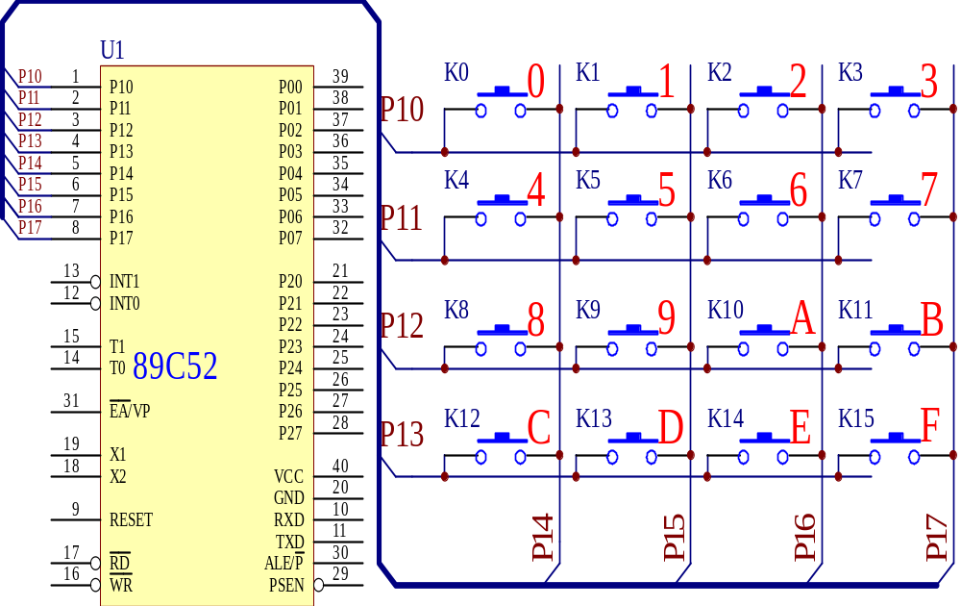

Slide 21
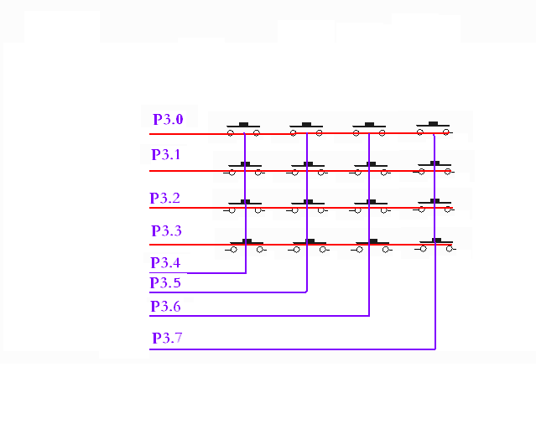
TC-1X实验板的键盘接口：

Slide 22
举例:按键0～F,在数码管上显示按键值.
#include<reg52.h>
#define uint unsigned int
#define uchar unsigned char
sbit dula=P2^6;
sbit wela=P2^7;
uchar code table[]={0x3f,0x06,0x5b,0x4f,0x66,0x6d,0x7d,0x07,0x7f,0x6f,0x77,0x7c,0x39,0x5e,0x79,0x71,0};
void matrixkeyscan();
void display(uchar num);

Slide 23
void delay(uint z)
{
uint x,y;
for(x=z;x>0;x--)
for(y=110;y>0;y--);
}

Slide 24
void main()
{
dula=1;
P0=0;
dula=0;
wela=1;
P0=0xc0;
wela=0;
while(1)
{
matrixkeyscan();
}
}
void display(uchar num)
{
dula=1;
P0=table[num];
dula=0;
}

Slide 25
void matrixkeyscan()
{
uchar temp,key;
P3=0xfe;
temp=P3;
temp=temp&0xf0;
if(temp!=0xf0)
{
delay(10);
temp=P3;
temp=temp&0xf0;
while(temp!=0xf0)
{
temp=P3;
switch(temp)
{
case 0xee:key=0;
break;
case 0xde:key=1;
break;
case 0xbe:key=2;
break;
case 0x7e:key=3;
break;
}
while(temp!=0xf0)
{
temp=P3;
temp=temp&0xf0;
}
display(key);
}
}
4~F的控制显示,请补充完整

Slide 26
举例:按键0～F,在数码管上显示按键值.
#include<reg52.h>
#define uint unsigned int
#define uchar unsigned char
sbit dula=P2^6;
sbit wela=P2^7;
uchar code table[]={0x3f,0x06,0x5b,0x4f,0x66,0x6d,0x7d,0x07,0x7f,0x6f,0x77,0x7c,0x39,0x5e,0x79,0x71,0};
uchar num,temp;

Slide 27
void delay(uint z)
{
uint x,y;
for(x=z;x>0;x--)
for(y=110;y>0;y--);
}

Slide 28
//键盘扫描函数,有返回值
uchar keyscan();
//显示函数,有参调用
void display(uchar aa);

Slide 29
void main()
{
num=17;
dula=1;
P0=0;
dula=0;
wela=1;
P0=0xc0;
wela=0;
while(1)
{
display(keyscan());
}
}
void display(uchar aa)
{
dula=1;
P0=table[aa-1];
dula=0;
}
//aa由KeyScan()函数得到.

Slide 30
while(temp!=0xf0)
{
temp=P3;
switch(temp)
{
case 0xee:num=1;
break;
case 0xde:num=2;
break;
case 0xbe:num=3;
break;
case 0x7e:num=4;
break;
}
//等待按键释放
while(temp!=0xf0)
{
temp=P3;
temp=temp&0xf0;
}
}
}
return num;
}
uchar keyscan()
{
P3=0xfe;
temp=P3;
temp=temp&0xf0;
while(temp!=0xf0)
{
delay(5);
temp=P3;
temp=temp&0xf0;
4~F的控制显示,请补充完整

